Slide 1

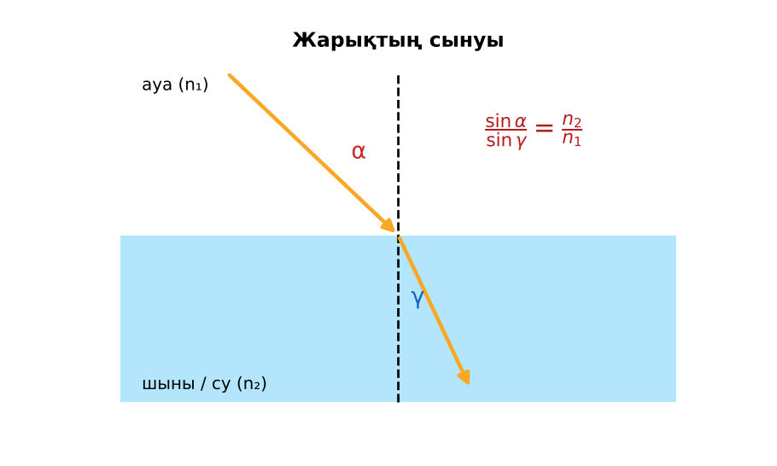
ФИЗИКА · 8-СЫНЫП · 57-САБАҚ
Бөлім: Арық құбылыстары
Жарықтың сынуы, жарықтың сыну заңы Пр. №6
Педагог: ______________________
Құндылық: Әділдік және жауапкершілік
Notes:
Сабақтың тақырыбы: Жарықтың сынуы, жарықтың сыну заңы Пр. №6. Бөлім: Арық құбылыстары. Ұйымдастыру кезеңі: сәлемдесу, түгендеу, бағалау парағын тарату. (Тақырып пен сурет шертілгенде пайда болады.)

Slide 2

Сабақтың мақсаты
Сабақтың басы · 6 мин
Оқу мақсаттары (бағдарлама)
Сабақ соңында біз:
8.5.1.6 – жазық параллель пластинадасәуленіңжолын салу;
8.5.1.7 – жарықтың сыну заңын пайдаланып есептер шығару
1
Жарықтың сыну құбылысын сипаттайды
2
Сыну заңын тұжырымдайды
3
Жазық параллель пластинада сәуленің жолын салады
4
Сыну заңын пайдаланып есептер шығарады
Notes:
Мақсаттарды бір-бірлеп шертіп ашыңыз. Проблемалық жағдаяттан кейін осы слайдқа оралып, мақсатты оқушылармен бірге тұжырымдаңыз.

Slide 3


Білімді өзектендіру: «Ыстық орындық»
Сабақтың басы · 6 мин
Бір оқушы тақта алдындағы орындыққа отырады, сынып «Сфералық айналар, сфералық айна көмегімен кескін алу» тақырыбы бойынша 4–5 сұрақ қояды.
Өткен тақырып: Сфералық айналар, сфералық айна көмегімен кескін алу
Әділдік және жауапкершілік
«Ғылым таппай мақтанба» – Абай Құнанбайұлы.
Notes:
Әдіс: «Ыстық орындық». Бір оқушы тақта алдындағы орындыққа отырады, сынып «Сфералық айналар, сфералық айна көмегімен кескін алу» тақырыбы бойынша 4–5 сұрақ қояды. Шерткенде құндылық пен дәйексөз шығады: «Ғылым таппай мақтанба» – Абай Құнанбайұлы.

Slide 4


Проблемалық жағдаят
Сабақтың басы · 6 мин
Суға салынған қасық неге «сынған» болып көрінеді? Бассейннің түбі неге таяз көрінеді?
Болжамдарыңды айтыңдар! Бүгінгі сабақтың тақырыбы қандай болуы мүмкін?
Notes:
Проблемалық сұрақты оқып, болжамдарды тыңдаңыз. Шерткенде төменгі тапсырма шығады. Жауапқа сабақ соңында қайта оралыңыз.

Slide 5

Жаңа білім
Сабақтың ортасы · 12 мин
Сыну – жарықтың екі орта шекарасында таралу бағытын өзгертуі.
Сыну заңы: sin α / sin γ = n₂/n₁ = n₂₁.
Абсолюттік сыну көрсеткіші: n = c/υ (су – 1,33, шыны – 1,5, алмаз – 2,42).
Жазық параллель пластинадан шыққан сәуле түскен сәулеге параллель, бірақ ығысады.
Жарықтың сынуы
Notes:
Әдіс: Түсіндірмелі әңгіме + концептуалды карта. Мұғалім негізгі ұғымдарды слайд арқылы түсіндіреді; оқушылар ұғымдардың байланысын концептуалды карта түрінде бейнелейді. Тармақтар шерткен сайын бір-бірлеп шығады – әрқайсысын талқылаңыз.

Slide 6

Негізгі формулалар мен ұғымдар
Сабақтың ортасы · 12 мин
Сыну заңы: sin α / sin γ = n₂/n₁ = n₂₁.
1
Абсолюттік сыну көрсеткіші: n = c/υ (су – 1,33, шыны – 1,5, алмаз – 2,42).
2
Notes:
Формулаларды шертіп бір-бірлеп ашыңыз. Әр шаманың мағынасын, өлшем бірлігін оқушылардан сұраңыз.

Slide 7

Суретпен жұмыс
Сабақтың ортасы · 12 мин
Суретте не бейнеленген? Қандай физикалық шамалар мен заңдылықтарды көрсетеді? Өз сөзіңмен түсіндір.
Notes:
«Суретті оқу» тапсырмасы: оқушылар жұппен суреттерді сипаттайды, мұғалім жетекші сұрақтар қояды. Суреттер шерткенде кезекпен шығады.

Slide 8


Виртуалды зертхана: PhET
Сабақтың ортасы · 12 мин
Симуляцияны QR-код арқылы ашыңдар.
Параметрлерді өзгертіп, нәтижені бақылаңдар.
Қандай шама қалай өзгереді? Қорытындыны дәптерге жазыңдар.
Сілтеме: https://phet.colorado.edu/en/simulations/bending-light
PhET симуляциясы
Notes:
Симуляцияны интерактивті тақтада көрсетіңіз немесе оқушылар смартфонмен ашады. Тілді беттің жоғарғы жағынан ауыстыруға болады.

Slide 9

Бекіту: «Карусель»
Сабақтың ортасы · 7 мин
Топтар кезекпен әр үстелдегі тапсырманы орындап, келесіге ауысады, алдыңғы топтың шешімін тексереді.
Пр. жұмыс №6 (үлгі): ауадан шыныға α = 30°: sin γ = 0,5/1,5 ≈ 0,33 → γ ≈ 19,5°.
Notes:
Әдіс: «Карусель». Топтар кезекпен әр үстелдегі тапсырманы орындап, келесіге ауысады, алдыңғы топтың шешімін тексереді. Шешімді тақтада бірге тексеріңіз.

Slide 10

Сергіту сәті
Сабақтың ортасы · 2 мин
«Молекулалар». Оқушылар қатты дене, сұйық, газ молекулаларының қозғалысын қимылмен көрсетеді.
Notes:
Қысқа сергіту сәті – 1–2 минут.

Slide 11

Деңгейлік тапсырмалар
Сабақтың ортасы · 11 мин
С
В
А
С деңгейі
В деңгейі
талдау, жинақтау
А деңгейі
қолдану
білу, түсіну
Деңгейіңді өзің таңда. А деңгейін орындасаң – В деңгейіне өт!
Notes:
Деңгейлер баспалдақ сияқты шерткен сайын шығады. Саралау «Таңдау» арқылы. ЕББҚ оқушыларына: жұп-тьютор (күшті оқушымен бірге жұмыс); терминдер сөздігі (қазақша – орысша) және сызбалар.

Slide 12

А деңгейі: білу, түсіну
Сабақтың ортасы · 11 мин
А
Жарық ауадан суға өтті. Сыну бұрышы түсу бұрышынан үлкен бе, кіші ме?
Жауабы: Кіші.
Notes:
Жауап кілті шерткенде ғана шығады – оқушылар орындап болғаннан кейін көрсетіңіз. А деңгейі: Кіші.

Slide 13
В деңгейі: қолдану
Сабақтың ортасы · 11 мин
В
Сәуле ауадан шыныға 45° бұрышпен түседі (n = 1,5). Сыну бұрышы?
Жауабы: sin γ = 0,707/1,5 ≈ 0,47 → γ ≈ 28°.
Notes:
Жауап кілті шерткенде ғана шығады – оқушылар орындап болғаннан кейін көрсетіңіз. В деңгейі: sin γ = 0,707/1,5 ≈ 0,47 → γ ≈ 28°.

Slide 14
С деңгейі: талдау, жинақтау
Сабақтың ортасы · 11 мин
С
Шыныдағы жарық жылдамдығын тап. Жазық параллель пластинадағы сәуле жолын салып, неге шыққан сәуле түскен сәулеге параллель екенін дәлелде.
Жауабы: υ = c/n = 2·10⁸ м/с; екі шекарада сыну симметриялы.
Notes:
Жауап кілті шерткенде ғана шығады – оқушылар орындап болғаннан кейін көрсетіңіз. С деңгейі: υ = c/n = 2·10⁸ м/с; екі шекарада сыну симметриялы.

Slide 15


Бекіту: Google Forms викторинасы
Сабақтың соңы · 7 мин
1
n = c/υ: шыныда υ?
2·10⁸ м/с
2
Тығыз ортаға өтсе γ?
α-дан кіші
Google Forms
3
Судың n?
1,33
Notes:
Жауаптар жасыл белгімен шерткен сайын бір-бірлеп шығады. 1) 2·10⁸ м/с; 2) α-дан кіші; 3) 1,33. Онлайн нұсқасын Google Forms платформасында дайындаңыз (https://forms.google.com/).

Slide 16

Рефлексия: «Бағдаршам»
Сабақтың соңы · 7 мин
Жасыл – бәрін түсіндім; сары – сұрағым бар; қызыл – көмек керек.
9–10 балл
Өте жақсы
7–8 балл
Жақсы
5–6 балл
Қанағаттанарлық
0–4 балл
Қолдау қажет
Notes:
Рефлексияны 2–3 минутта өткізіңіз. Бағалау шкаласы бойынша оқушылар өз балын анықтайды.

Slide 17

Үй тапсырмасы
Сабақтың соңы · 7 мин
А
А деңгейі
В
В деңгейі
С
С деңгейі
§38; 3 есеп.
Стақандағы тиынның «жоғалу» тәжірибесі.
Сағымның (мираж) физикасы туралы хабарлама.
Notes:
Үй тапсырмасы сараланған: оқушы деңгейін өзі таңдайды. Kundelik.kz-ке енгізіңіз.

Slide 18
Сабаққа белсенді қатысқандарыңа рахмет!
«Ғылым таппай мақтанба» – Абай Құнанбайұлы.
Notes:
Сабақты қорытындылау.

